Slide 1


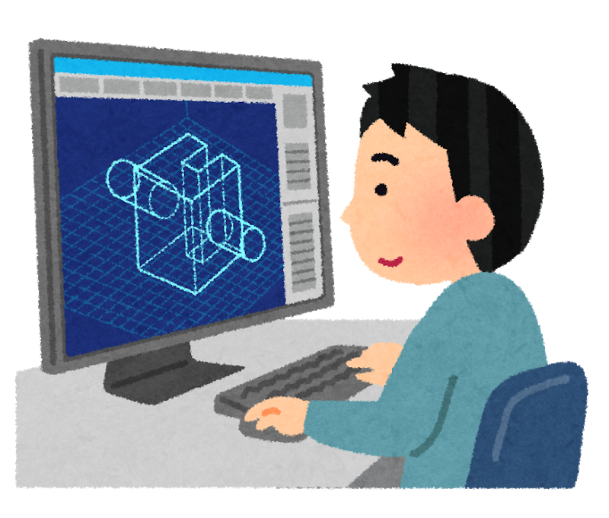


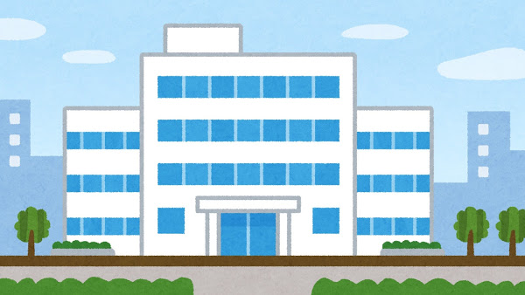








進学のその先を見据えた
生徒・保護者の進路説明会
令和３年５月２９日（土）
（午前の部）
９時４０分～１２時３０分
進路説明会 ＋ 大学・短大相談会
（午後の部）
１３時１５分～１６時０５分
進路説明会 ＋ 専門学校相談会
進路説明会では、進路選択の方法や大学と専門学校の違い
資格取得、実際の学費等について説明します
つくば開成国際高等学校
学校相談会では、学校の担当者が、学校の教育や入試制度、 学生生活の様子を説明します
5F カフェテリアで実施

